Slide 1
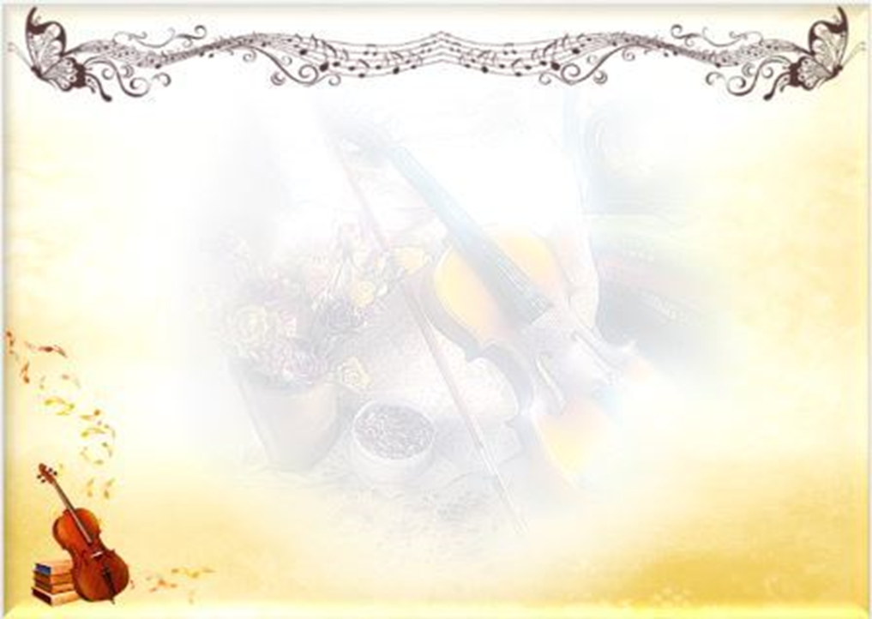
Тема : «Развитие творческих способностей дошкольников в процессе музыкальной деятельности»
Материал подготовила
Герасименко Н.Г
музыкальный руководитель
МБДОУ МО г.Краснодар
«Детский сад № 160»

Slide 2
Актуальность
Музыкальное искусство играет огромную роль в процессе воспитания духовности, развития эмоциональной и познавательной сторон личности человека.
Формирование личности через искусство, воспитание человека, способного ценить, творчески усваивать и приумножать ценности родной и мировой культуры, - одна из актуальных задач дошкольного образования.

Slide 3
Цель работы:
Развитие творческих способностей дошкольников на основе музыкально - игрового творчества.

Slide 4
Задачи:
Воспитательные:
формировать музыкальную культуру детей и их родителей,
воспитывать желание принимать участие в проведении музыкальных праздников и мероприятий.
Образовательные:
побуждать детей выражать свои музыкальные впечатления в исполнительской и творческой деятельности,
побуждать дошкольников к различным проявлениям творчества: музыкально – ритмические движения, певческие импровизации, игра на детских музыкальных инструментах.
Развивающие:
развивать творческое воображение,
развивать природную музыкальность детей.

Slide 5
«Музыкально-игровое творчество» Помогает детям проявить себя в песенных, танцевальных и инструментальных импровизациях.
Восприятие
Музыкально- игровое творчество
Пение
Музыкально- ритмические движения
Игра на музыкальных инструментах

Slide 6
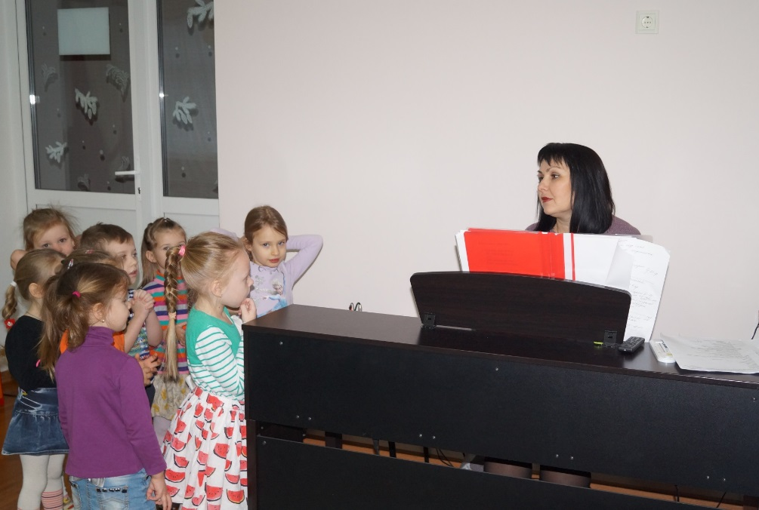
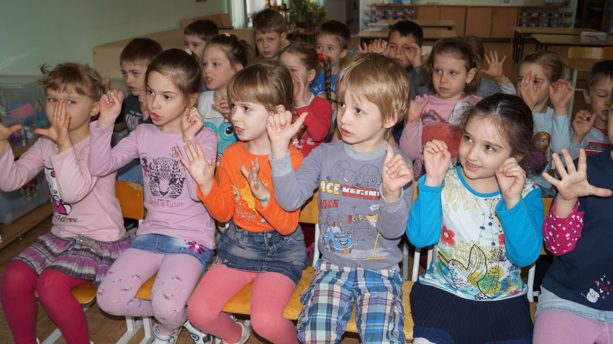
«Песенное творчество» - это умение детей импровизировать простейшие мелодии.

Slide 7
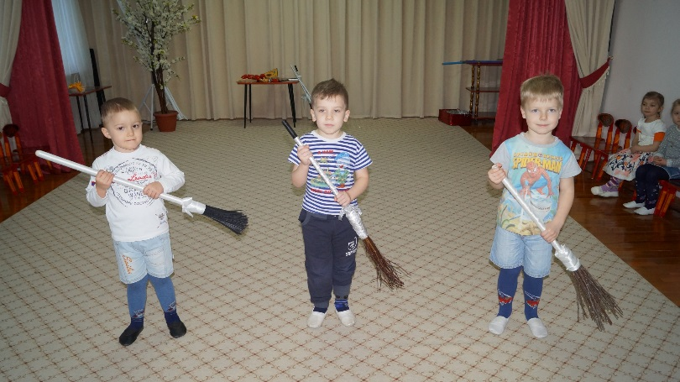
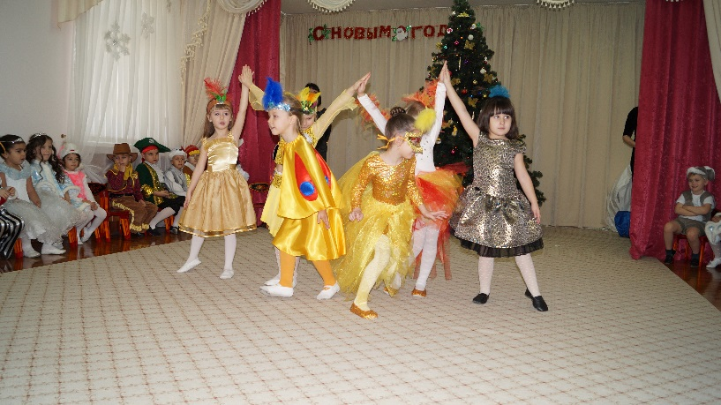
«Танцевальное творчество» - это умение детей комбинировать из знакомых элементов танца новые композиции.
ПЛЯСКИ ПО ПОКАЗУ
ПЕДАГОГА
ПЛЯСКИ
С ЗАФИКСИРОВАННЫМИ
ДВИЖЕНИЯМИ
Танцевальное
творчество
ПЕРЕПЛЯСЫ
ПРИДУМЫВАНИЕ ТАНЦЕВАЛЬНЫХ КОМПОЗИЦИЙ

Slide 8
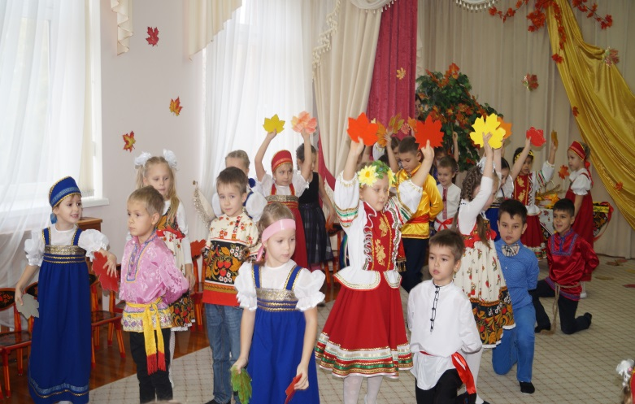
«Музыкально-игровое творчество» - это умение самостоятельно находить способы воплощения музыкально-игровых образов.
Передача образов отдельных персонажей
Изменение образа со сменой характера музыки
Игры с развёрнутым театральным действием
Музыкально- игровое творчество
Импровизация музыкально- игрового образа

Slide 9
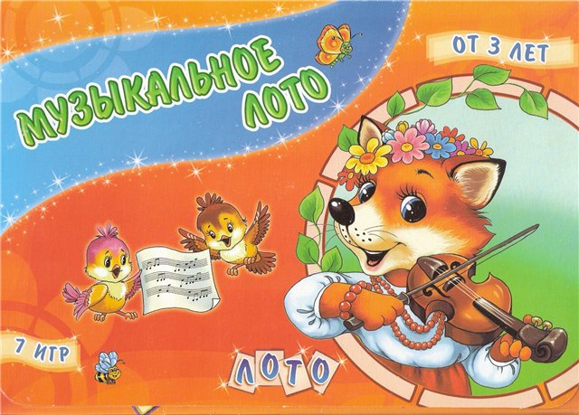
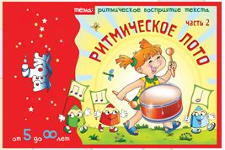
«Музыкально-дидактическая игра» Способствует формированию у детей музыкальных способностей, развивает чувство ритма и слух.

Slide 10
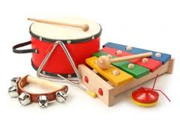
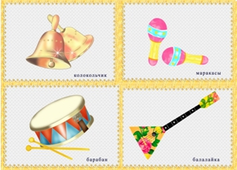
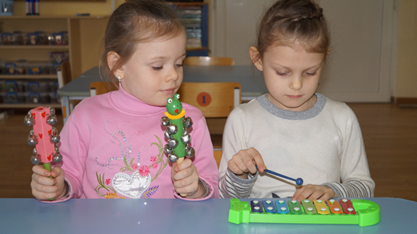
«Игра на детских музыкальных инструментах» Обогащает музыкальные впечатления и развивает музыкальные способности дошкольников.

Slide 11
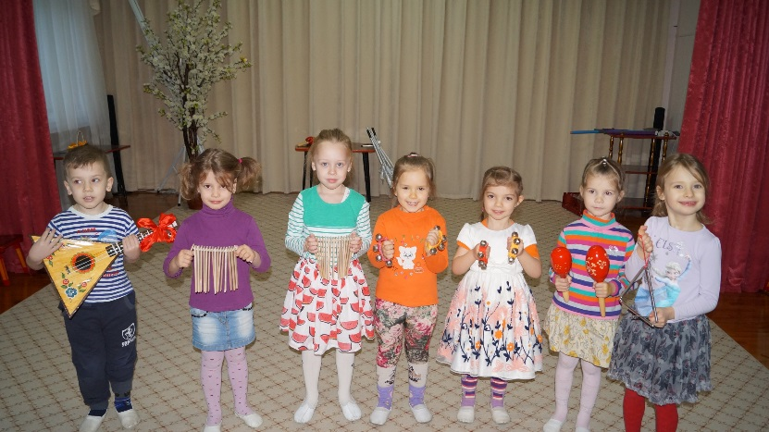
«Инструментальное творчество» Владение навыками игры на музыкальных инструментах обеспечивает успешное инструментальное творчество..
Знакомство с музыкальными инструментами
Обучение приёмам звукоизвлечения
Импровизационное музицирование
Игра в ансамбле
Инструментальная импровизация

Slide 12
Работа с родителями:
Анкетирование «Музыка в вашей жизни»
Обучение пальчиковым играм.
Консультации «Пойте детям перед сном», «Музыкальное воспитание в кругу семьи»
Создание информационных буклетов.
Рекомендации для родителей:
Слушать дома с детьми детские музыкальные произведения, классическую музыку, аудиосказки в сопровождении симфонического оркестра,
Посещать детские театры, клубы, ходить на концерты,
Беседовать с детьми о понравившихся музыкальных произведениях, театральных постановках, концертах и др.

Slide 13
Условия для успешного развития творческих способностей детей:
Необходимо окружить ребёнка такой средой и такой системой отношений, которые стимулировали бы его самую разнообразную музыкальную деятельность.
Соблюдение принципа свободы
Методы обучения должны находиться в соответствии с поставленными целями обучения.
Оснащение музыкального творчества как в детском саду, так и в семье музыкальным сопровождением, разнообразными костюмами и атрибутами, пространством для танцев, детскими музыкальными инструментами.

Slide 14
Спасибо за внимание

